Slide 1
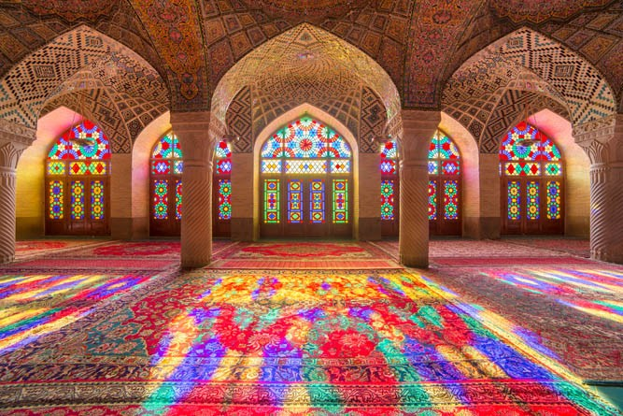
স্বাগতম

Slide 2
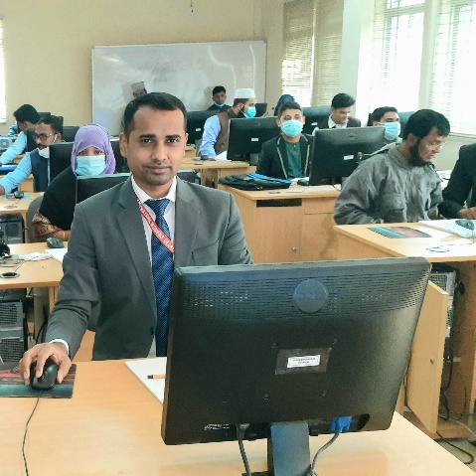
পরিচিতিঃ
শিক্ষক পরিচিতিঃ
পাঠ পরিচিতিঃ
মোঃ আবুল কালাম (আজাদ)
প্রভাষক
ইসলামের ইতিহাস ও সংস্কৃতি
চাটখিল মহিলা ডিগ্রি কলেজ
চাটখিল, নোয়াখালী।
E-mail: azad.cu@gmail.com
শ্রেণিঃ একাদশ
বিষয়ঃ ইসলামের ইতিহাস ও সংস্কৃতি (প্রথম পত্র)
অধ্যায়ঃ তৃতীয় (খোলাফায়ে রাশেদিন)
তারিখঃ 10/০১/২০২০
সময়ঃ 1 ঘণ্টা।

Slide 3
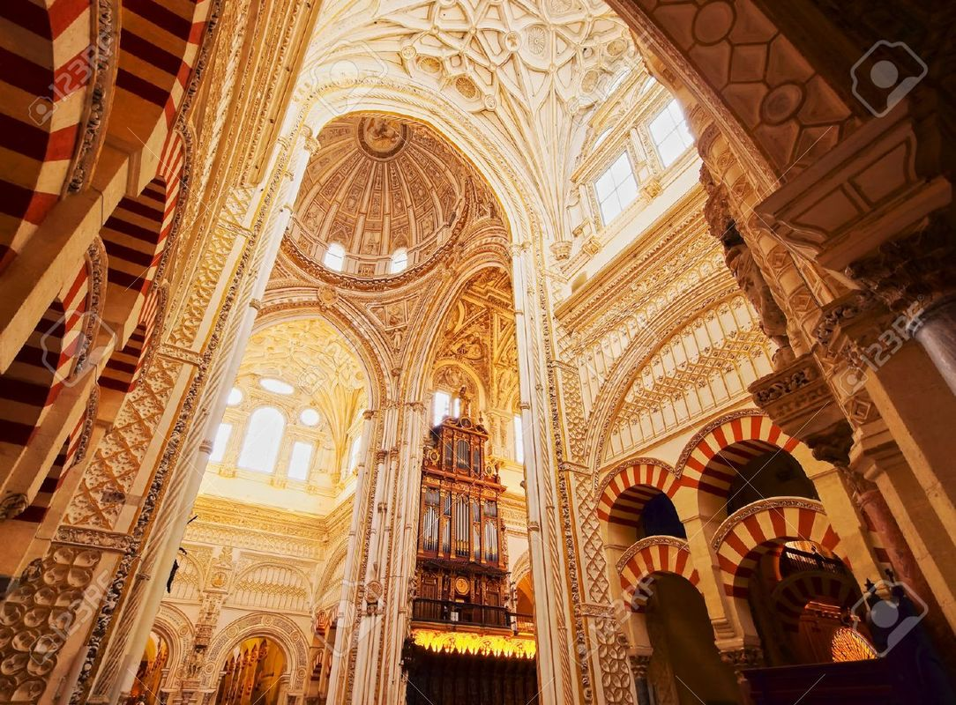
আজকের পাঠ শিরোনামঃ
হযরত আলী (রাঃ) ও মুয়াবিয়ার দ্বন্দ্ব

Slide 4
শিখনফলঃ
হযরত আলী (রাঃ) ও মুয়াবিয়া এর মধ্যে সংঘটিত যুদ্ধের কারণ বর্ণনা করতে পারবে
হযরত আলী (রাঃ) ও মুয়াবিয়া এর মধ্যে সংঘটিত যুদ্ধের ফলাফল ব্যাখ্যা করতে পারবে।
হযরত আলী (রাঃ) ও মুয়াবিয়া এর মধ্যে সংঘটিত যুদ্ধে তাদের ব্যর্থতা ও সফলতার কারণ বিশ্লেষণ করতে পারবে

Slide 5
গৃহযুদ্ধের করণঃ
হাশেমি ও উমাইয়াদের দ্বন্দ্ব
মুয়াবিয়ার অসহযোগিতা
ওসমান হত্যার প্রতিশোধ দাবি
হযরত আয়েশার বিরোধিতা
সিফফিনের যুদ্ধের ঘটনা
দুমাতুল জন্দলের সালিশি

Slide 6
যুদ্ধের ফলাফলঃ
মুসলমানদের ঐক্য বিনষ্ট
খারেজিদের উদ্ভব
আলী (রাঃ) এর শক্তি হ্রাস
মুয়াবিয়ার শক্তি বৃদ্ধি
রাজতন্ত্রের উদ্ভব
হাশেমি-উমাইয়াদের দ্বন্দ্ব বৃদ্ধি
সাম্রাজ্যের বিভক্তিকরণ

Slide 7
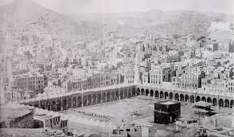
হযরত আলী (রাঃ) এর ব্যর্থতার কারণঃ

Slide 8
কিছু গুরুত্বপূর্ণ তথ্যঃ

Slide 9
একক কাজঃ
সিফফিনের যুদ্ধ সংঘটিত হওয়ার কারণগুলো বল।

Slide 10
দলীয় কাজঃ
হযরত আলী (রাঃ) ও মুয়াবিয়া এর মধ্যে সংঘটিত যুদ্ধের ফলাফল ব্যাখ্যা কর।

Slide 11
মূল্যায়নঃ
হযরত আলী (রাঃ) ও মুয়াবিয়া এর মধ্যে সংঘটিত যুদ্ধের একটি করে কারণ বর্ণনা কর
হযরত আলী (রাঃ) ও মুয়াবিয়া এর মধ্যে সংঘটিত যুদ্ধের সুদূর প্রসারী ফলাফল ব্যাখ্যা কর

Slide 12
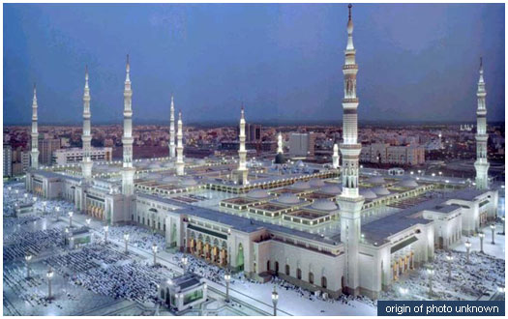
বাড়ির কাজঃ
হযরত আলী (রাঃ) ও মুয়াবিয়া এর মধ্যে সংঘটিত যুদ্ধে তাদের ব্যর্থতা ও সফলতার কারণ লিখে নিয়ে আসবে।

Slide 13
ধ ন্য বা দ

